Slide 1
THỰC HÀNH
TIẾNG VIỆT
Notes:
更多模板请关注：https://haosc.taobao.com

Slide 2






Em có bao giờ thắc mắc về ý nghĩa tên gọi của mình không? Em hãy chia sẻ cho mọi người hiểu về ý nghĩa tên của em

Slide 3
Thời gian gần đây đất nước đối diện với dịch bênh Covid-19, trên các phương tiện thông tin đại chúng thường sử dụng các từ “truy vết”, “phong toả”. Em hiểu như thế nào về nghĩa của 1 ừ đó?

Slide 4







I.
KHÁI QUÁT
LÝ THUYẾT

Slide 5
Các cách để giải nghĩa từ:
Từ điển
Văn cảnh (câu văn, đoạn văn mà từ xuất hiện)
Với từ Hán Việt: giải nghĩa từng thành tố cấu tạo nên từ

Slide 6
II.
LUYỆN TẬP

Slide 7

…………… + hoá
BÀI 1:
THA HOÁ
Biến thành cái khác, mang đặc điểm trái ngược với bản chất vốn có
CÔNG NGHIỆP HOÁ
Quá trình phát triển, nâng cao tỉ trọng ngành công nghiệp ở một vùng hay một quốc gia.
NHÂN CÁCH HOÁ
BIẾN HOÁ
Gán cho loài vật hoặc vật vô tri hình dáng, tính cách hoặc ngôn ngữ của con người.
Biến thành một hình dáng khác với ban đầu

Slide 8
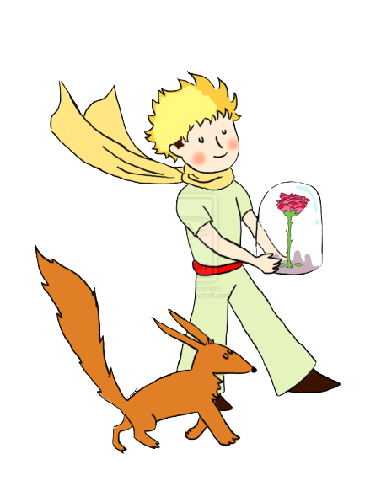

BÀI 2:
Đặt câu với các từ sau:
Đơn điệu
Kiên nhẫn
Cốt lõi

Slide 9
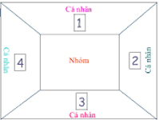




BÀI 4:
Tìm những lời thoại được lặp lại trong văn bản “Nếu cậu muốn có một người bạn…”

Slide 10
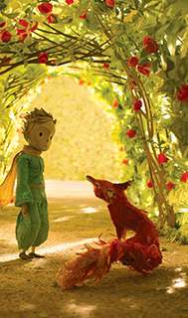
BÀI 4:
Nhấn mạnh nội dung câu nói
A
Tạo nhạc tính và chất thơ cho văn bản
B
“Điều cốt lõi vô hình trong mắt trần”

Slide 11
VẬN DỤNG
Tài liệu được chia sẻ bởi Website VnTeach.Com
https://www.vnteach.com
Một sản phẩm của cộng đồng facebook Thư Viện VnTeach.Com
https://www.facebook.com/groups/vnteach/
https://www.facebook.com/groups/thuvienvnteach/

Slide 12


Viết đoạn văn (khoảng 5 – 7 câu) trình bày cảm nhận của em về nhân vật hoàng tử bé hoặc nhân vật cáo, trong đoạn văn có sử dụng ít nhất 2 từ ghép và 2 từ láy.
BÀI 5:

Slide 13

Thank you !!!

